Slide 1
Hoofdstuk 7
Paragraaf 4
Hoe werken enzymen?

Slide 2
Wat gaan we doen vandaag?
Uitleg paragraaf 4
Afronden paragraaf 4

Slide 3
Enzymen
Eiwitten in het menselijk lichaam die processen versnellen
Enzymen in het spijsverteringkanaal verkleinen voedingsstoffen

Slide 4
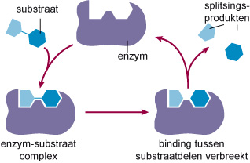
Werking
Enzym bindt zich aan voedingsstof
Enzym ‘knipt’ de voedingsstof in stukken
Het enzym laat los en bindt zich aan een nieuwe voedingsstof

Slide 5
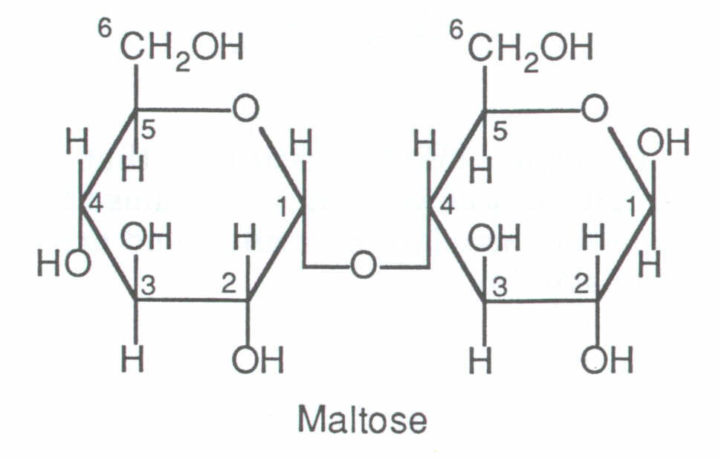
Chemische formule Maltose (disacharide)

Slide 6
3 eigenschappen van enzymen
Voor iedere voedingsstof bestaat een apart enzym.
Enzymen zijn gevoelig voor temperatuur. Ze functioneren het beste bij de optimumtemperatuur
Enzymen zijn gevoelig voor zuurtegraad. Ze functioneren het beste bij de optimumzuurtegraad

Slide 7
Filmpje
https://www.youtube.com/watch?v=UwLEmK02IPo

Slide 8
Huiswerk
Paragraaf 4 af
Tot en met opdr. 72

